Slide 1
Workshop máme na to?

Slide 2

Stručně o consequ
Na trhu od roku 1994
Objem obhospodařovaných aktiv více než 178 miliard Kč
Specialista na konzervativní dluhopisové a alternativní investice, ale také akcie
500 000 klientů
Přes 20 let zkušeností s péčí o volné prostředky českých měst a obcí
Česká společnost, hlavní akcionáři v ní stále působí na vedoucích pozicích

Slide 3
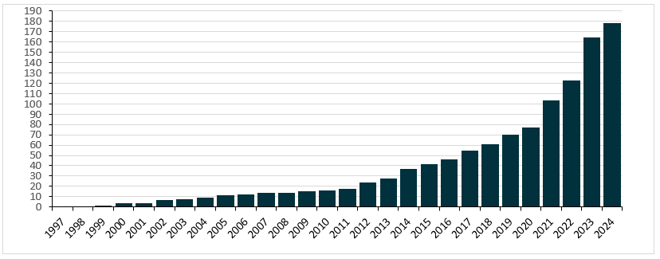
Vývoj objemu obhospodařovaných aktiv v jednotlivých letech (mld. CZK)

Slide 4
Žebříček největších asset managerů v čr podle akat
Finanční SKUPINA | Čistý objem aktiv (CZK)
ČSOB Asset Management, a.s., investiční společnost | 864 376 335 702
Česká spořitelna, a. s. | 449 161 589 834
Generali Investments CEE, investiční společnost, a.s. | 373 248 898 910
Amundi Czech Republic | 254 618 020 009
J&T INVESTIČNÍ SPOLEČNOST, a.s./ AMISTA IS, a.s. | 191 386 013 178
Conseq Investment Management, a. s. | 178 399 379 275
Goldman Sachs Asset Management | 121 326 593 470
AVANT investiční společnost, a.s. | 105 743 237 772
UNIQUA Insurance Group AG | 76 500 965 731
Raiffeisenbank a.s. | 68 813 913 723
 | zdroj: AKAT ČR, 2Q/24

Slide 5













rEFERENCE
Města a obce
Obec Čestlice Město Tanvald
Státní podniky a zákonem zřízené subjekty
Město Stříbro Město Most Město Kralupy nad Vltavou
Garanční fond obchodníků s cennými papíry
Česká kancelář pojistitelů Garanční systém finančního trhu Podpůrný a garanční rolnický a lesnický fond
Podniky a bytová družstva
Nejedná se o plný výčet našich klientů, ale pouze o ty, kteří nám dali souhlas k uvádění jejich jmen v našich marketingových materiálech.
Více informací naleznete na našem webu v sekci Wealth Management.

Slide 6
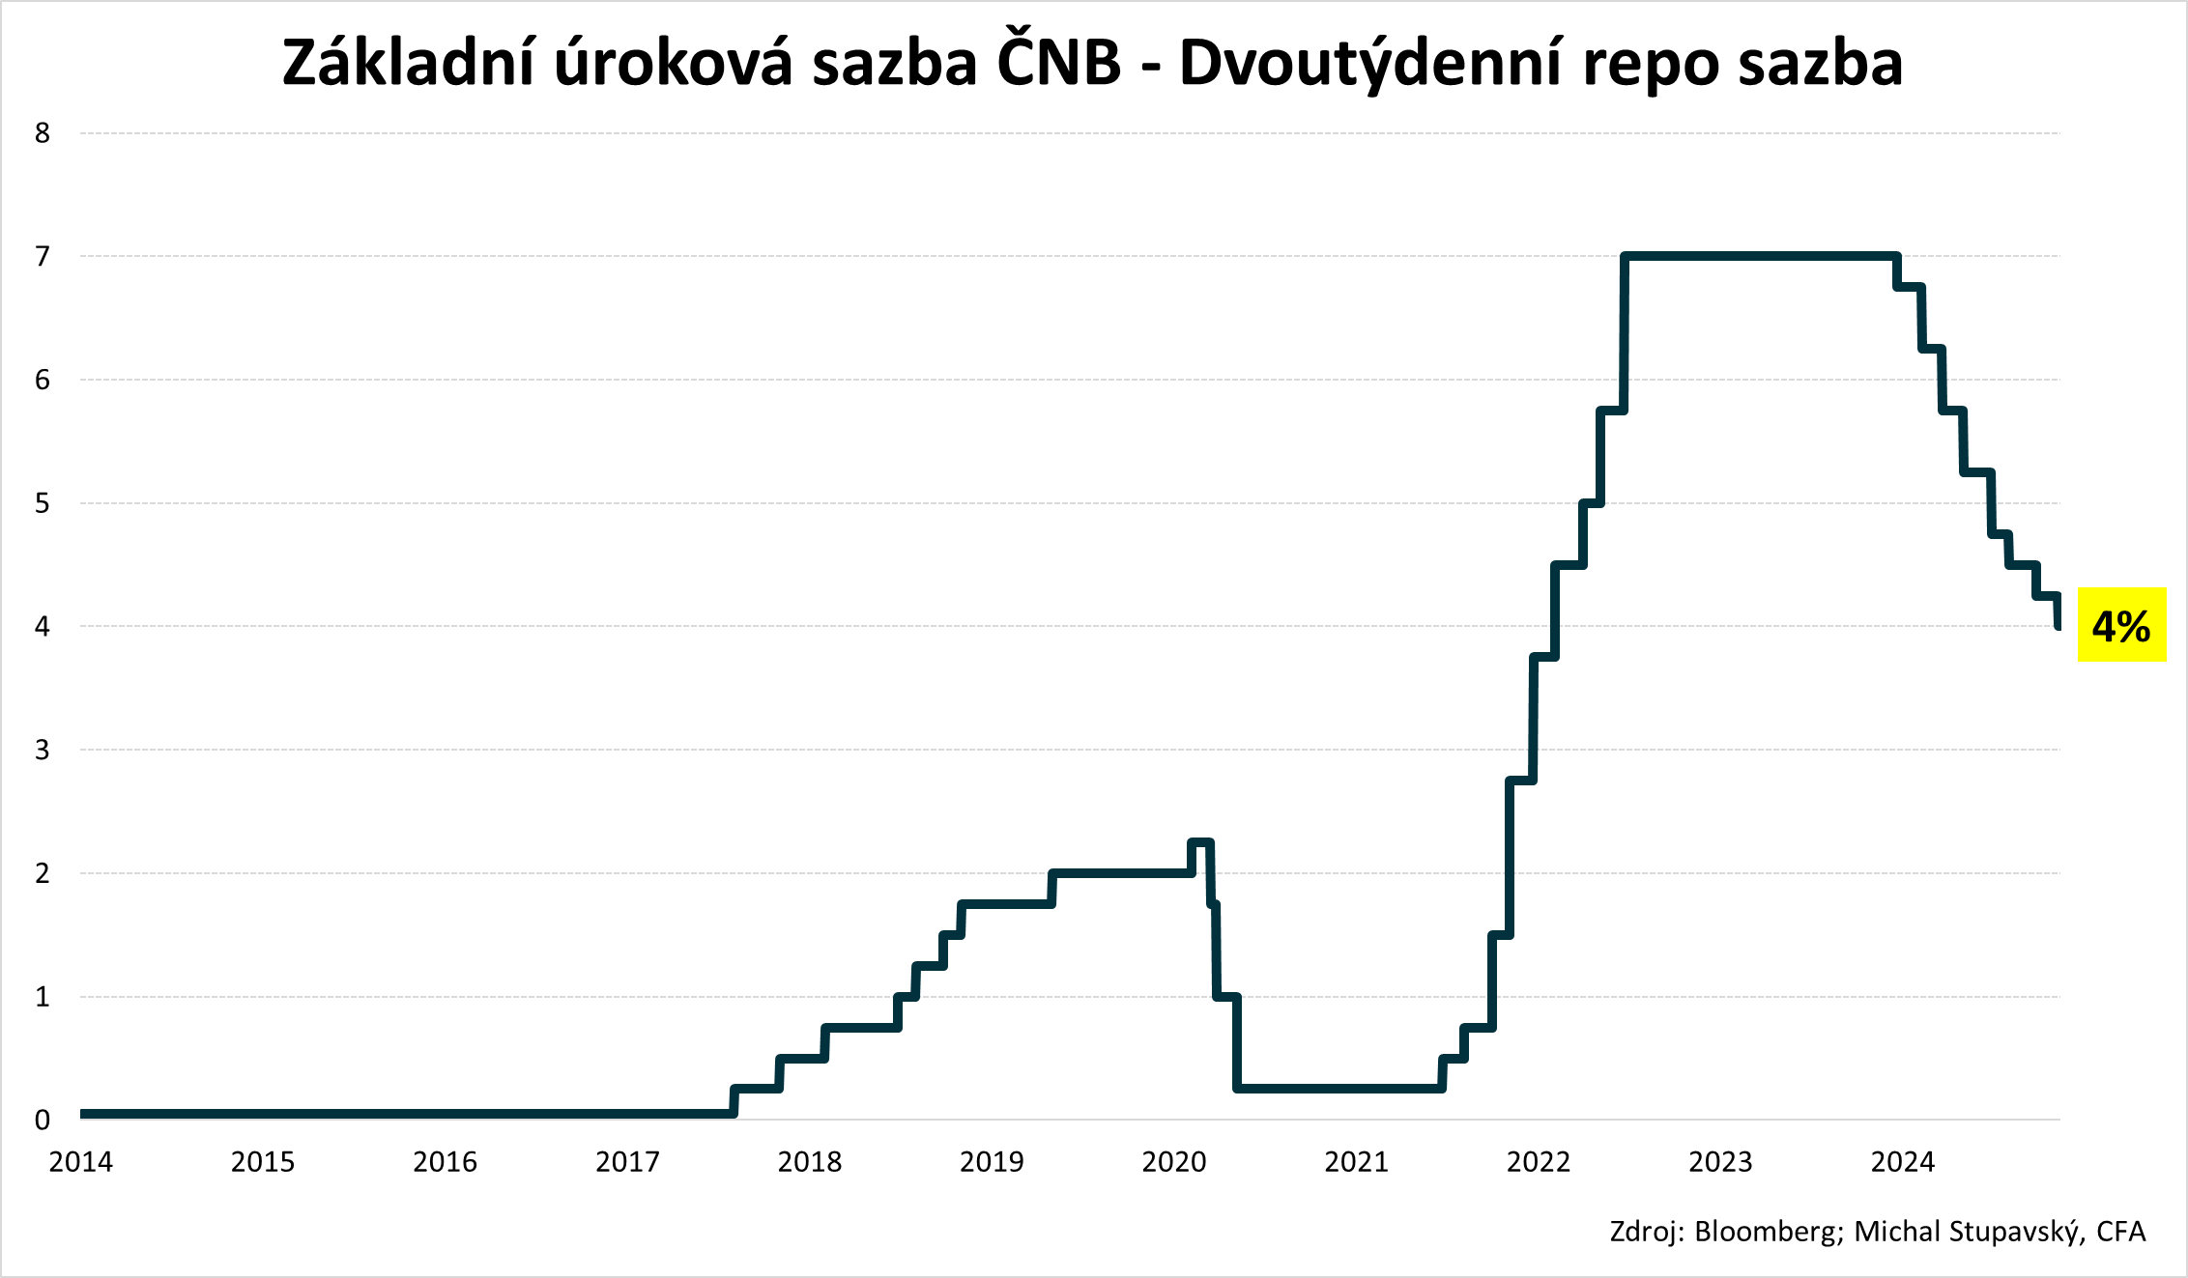
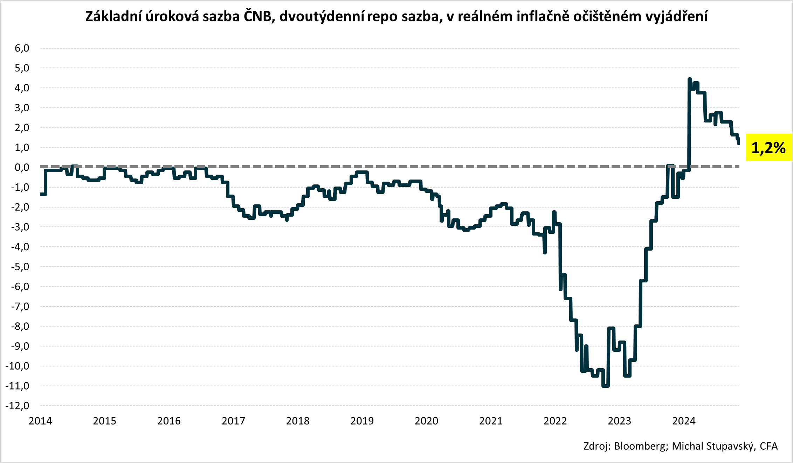
Graf vývoje nominální a reálné úrokové sazby

Slide 7
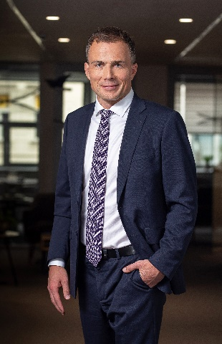
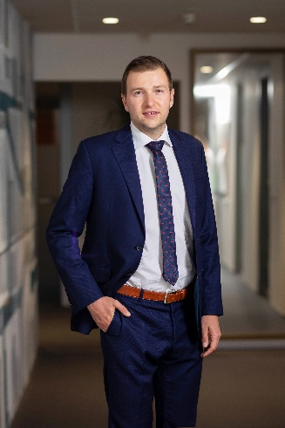
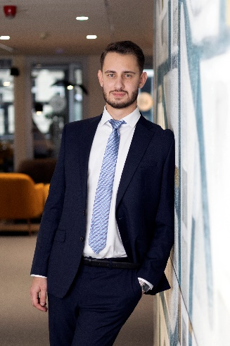
LEKTOŘI DNEŠNÍHO WS + vzácný host
David Kufa
Head of Wealth Management
kufa@conseq.cz
Michal Král
Senior Relationship Manager
michal.kral2@conseq.cz
Jan Janda
Relationship Manager
jan.janda@conseq.cz

Slide 8
Investování obce
Spolupráce s Conseq od roku 2011
První investice s nižší částkou
První investice v horizontu do 4 let (volební období)
První propad a obavy 2013
Uklidnění a další spolupráce
Dnes dlouhodobý horizont investování
  Mix finančních produktů s různou dobou splatnosti
  Částečná rychlá likvidita
  Diverzifikace rizika

Slide 9
Monitorování a úprava portfolia
Péče o zákazníka - zástupce investiční společnosti navštěvuje obec osobně dle potřeby
Finanční portfolio je pravidelně sledováno a případně upravováno
Díky správnému rozložení do produktů jsme ustáli i vysokou inflaci
Nenechávejte finanční prostředky obce ležet na běžném účtu, vaše peníze můžou pracovat.

Slide 10
Rozložení finančních prostředků obce

